Slide 1
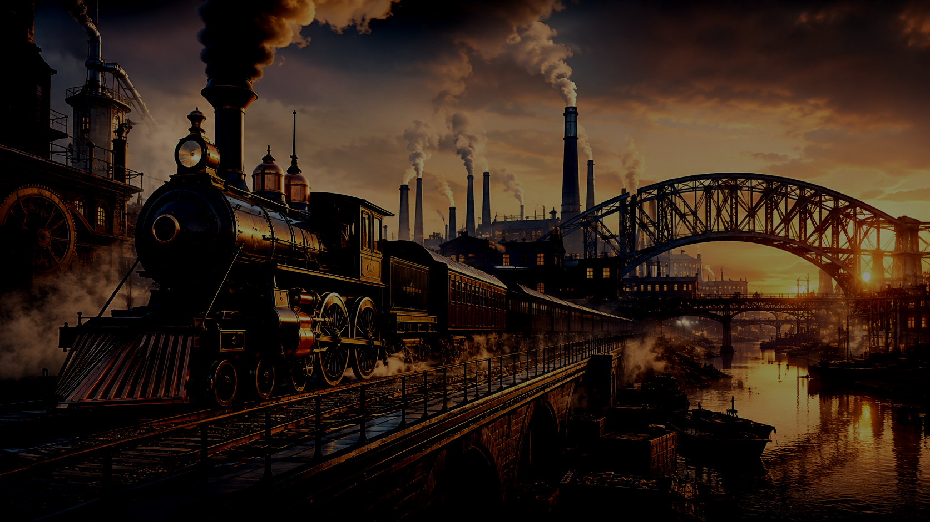
Экономика делает
решающий рывок
Мир в эпоху второй промышленной революции
Автор: 100ballnik.com

Slide 2

Маршрут урока
От фабричной системы к мировой промышленной цивилизации
1
Промышленная революция
как английский опыт стал мировым
2
Уголь, пар, железо
двигатели, дороги и новые материалы
3
Транспорт и связь
рынки и информация ускоряются
4
Вторая революция
сталь, химия, электричество и нефть
5
Монополии и село
Главная мысль: техника меняет не только производство, но и устройство общества.
новая организация труда и прогресс аграрной сферы
100ballnik.com
02

Slide 3
Промышленная революция выходит за пределы Англии
Фабрика, машина и новые материалы становятся основой современной экономики
• В XVIII веке изменения начались в Англии: мануфактура уступала место фабрике.
• В XIX веке индустриальный уклад постепенно распространился по миру.
• Цемент, железобетон и стекло расширили возможности строительства.
• Фотография, пылесос, джинсы и идеи Бэббиджа с Лавлейс стали знаками новой эпохи.
XIX
век распространения индустриализации
→
движение от фабрики к мировому рынку
Итог: рождается промышленная цивилизация, близкая к современному миру.
100ballnik.com
03

Slide 4
Век угля, пара и железных дорог
Символом времени стала машина, работающая быстрее человека и лошади
• В текстиле выделился станок Жаккара: работа по «программе» на перфокартах.
• 1825 год — первая железная дорога Стоктон–Дарлингтон.
• Паровозы Стефенсона показали, что скорость может стать ресурсом экономики.
• Железные дороги подтолкнули добычу угля, металлургию и машиностроение.
Пар + рельсы = новая география производства
100ballnik.com
04

Slide 5
Транспортная революция
Дороги, пароходы и каналы превратили отдельные рынки в связанные пространства
• Железные дороги помогали формировать единые национальные рынки.
• Транссиб связал огромные пространства России в 1891–1916 годах.
• Пароход Фултона сократил время океанских переходов: Атлантика стала «ближе».
• Суэцкий и Панамский каналы резко укоротили важнейшие морские маршруты.
Последствие: перевозки стали быстрее, проще и дешевле; усилилась идея свободной торговли.
100ballnik.com
05

Slide 6
Связь побеждает расстояние
Информация впервые начинает двигаться почти так же быстро, как мысль
• Электрический телеграф: Шиллинг, Морзе и система условных сигналов.
• 1866 год — надежный трансатлантический кабель связал берега океана.
• К 1880-м годам телеграфная сеть охватила значительную часть мира.
• Радио стало следующим шагом: Попов, Маркони и «беспроволочный телеграф».
Для бизнеса это означало быстрые цены, заказы, новости и управленческие решения.
100ballnik.com
06

Slide 7
Развитие шло неравномерно
Одни страны и отрасли ускорялись, другие оставались на прежнем уровне
Страны
Регионы
Отрасли
• Англия — «мастерская мира».
• Южная и Восточная Европа отставали.
• Промышленные ядра: Ланкашир, Рур, восток США.
• Рост концентрировался вокруг ресурсов и рынков.
• Сначала — текстиль.
• Затем — уголь, чугун и железные дороги.
• К концу века — сталь, химия и электричество.
Вывод: индустриализация ускоряла лидеров и усиливала разрыв между центром и периферией.
100ballnik.com
07

Slide 8
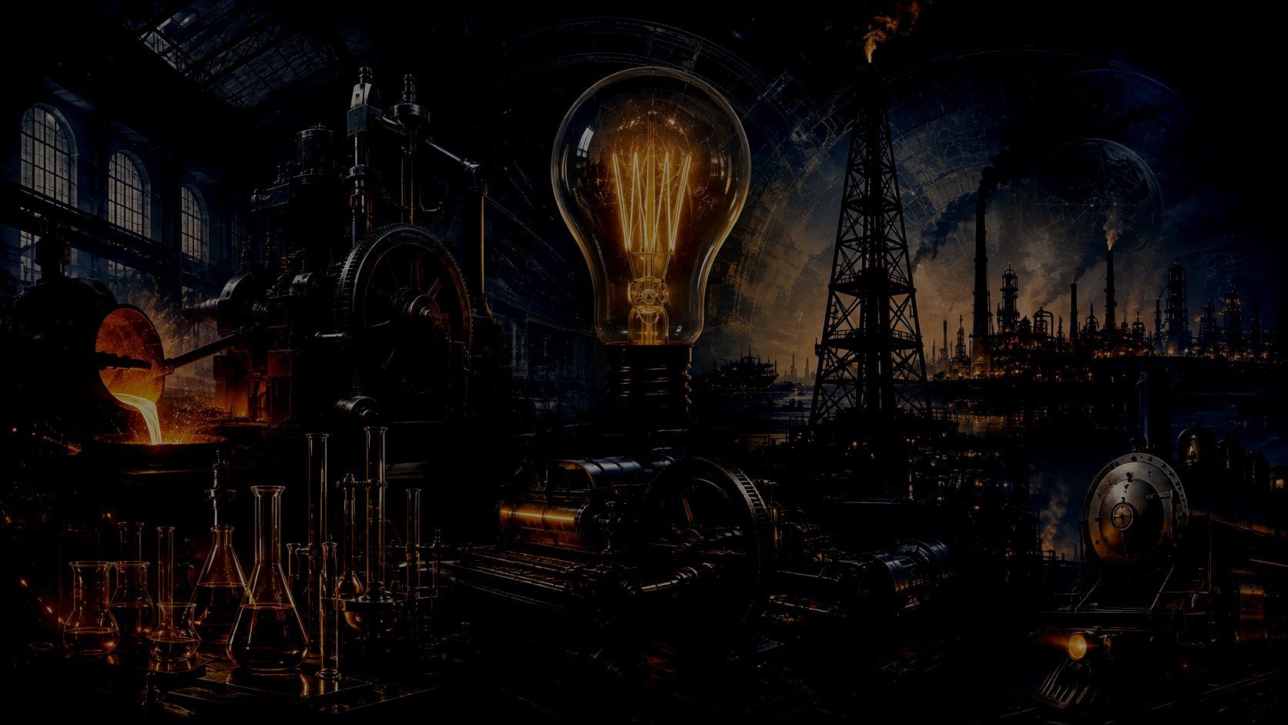
Новый этап
Вторая промышленная революция
• массовое производство стали;
• быстрый рост химической промышленности;
• электричество и нефть как новые источники энергии;
• появление крупных объединений — монополий.
В последние десятилетия XIX века изменились технологии, энергия и сама организация производства.
Если первая революция дала фабрику, то вторая дала массовую индустрию.
100ballnik.com
08

Slide 9
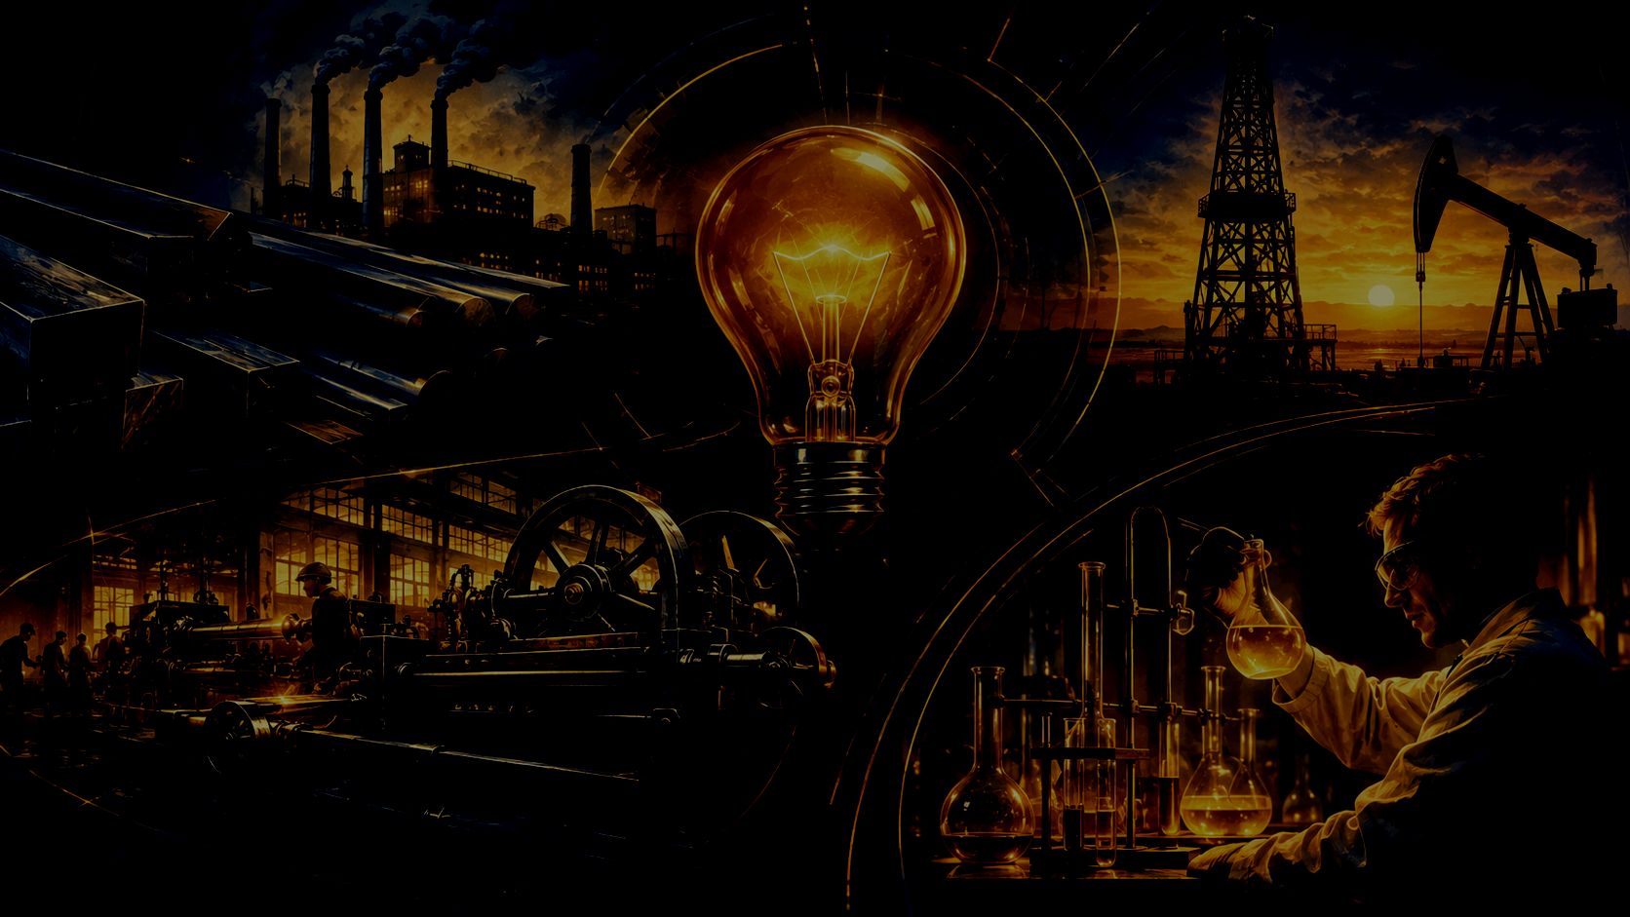
Триумф стали
Главный металл индустриального века стал дешевле и доступнее
• Проблема старой металлургии — производство было дорогим и медленным.
• 1856 год — бессемеровский конвертер ускорил и удешевил выплавку.
• 1864 год — мартеновская печь позволила лучше контролировать качество.
• Сталь пошла в рельсы, инструменты, станки, мосты и высотное строительство.
×50
рост мирового производства стали
Сталь стала «каркасом» индустриального мира.
100ballnik.com
09

Slide 10
Наступает эра химии
Лаборатория превращается в важную часть промышленности
• 1856 год — Перкин получил искусственный краситель; открытия Зинина стали научной основой новых синтезов.
• Химия дала лекарства: аспирин, пирамидон и другие препараты.
• Появились новые материалы: искусственный шелк, целлулоид, синтетический каучук.
• Развивались косметика и взрывчатые вещества: тротил, динамит, бездымный порох.
Наука перестала быть только знанием — она стала производительной силой.
100ballnik.com
10

Slide 11
Электричество — «белый уголь»
Новая энергия меняла город, завод и повседневную жизнь
• Генератор Сименса сделал получение электроэнергии более практичным.
• Трансформатор развивали Голар, Яблочков, Тесла и другие изобретатели.
• 1891 год — Доливо-Добровольский показал возможности передачи переменного тока.
• Электричество пришло в освещение, трамваи, заводские двигатели и гидроэлектростанции.
Энергия стала передаваться на расстояние — промышленность получила новую свободу.
100ballnik.com
11

Slide 12
Нефть — «чёрное золото»
Сначала помощник угля и пара, затем основа транспорта XX века
• 1859 год — первая промышленная нефтяная скважина в Пенсильвании.
• Нефть использовали как смазку и источник керосина для ламп.
• Бензин стал особенно важен с развитием автомобилей.
• До XX века уголь и пар ещё сохраняли лидерство, но нефтяная эпоха уже начиналась.
Нефть изменила направление технического прогресса: от паровой машины к двигателю внутреннего сгорания.
100ballnik.com
12

Slide 13
Новый облик производства: монополии
Крупный капитал объединяет выпуск, сбыт и цены
• Монополия — крупное объединение, контролирующее производство и продажу товаров.
• Конкуренция приводила к поглощениям и росту корпораций.
• Долгая депрессия 1873–1896 годов усиливала стремление регулировать цены.
• Новые отрасли — сталь и химия — требовали больших вложений.
Формы: картели • синдикаты • тресты
Последствие: конкуренция ослабевала, а протекционизм усиливался.
100ballnik.com
13

Slide 14
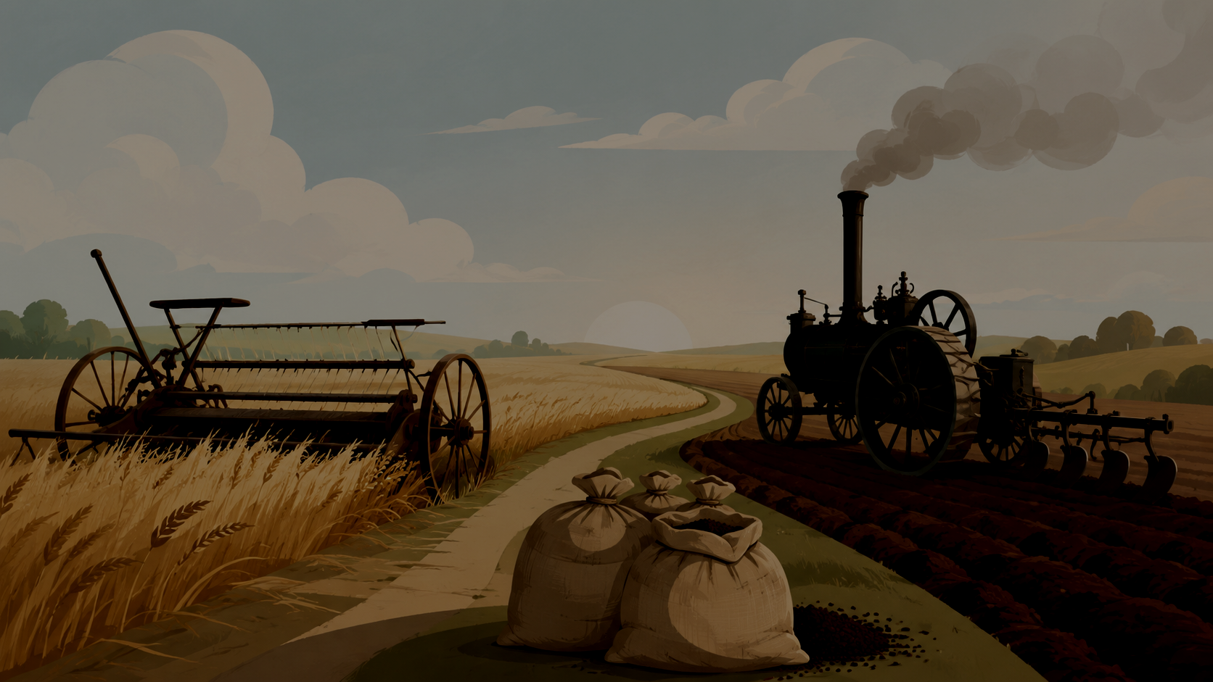
Сельское хозяйство тоже менялось
Прогресс шел не только на заводах, но и на полях
• Завершение «малого ледникового периода» улучшило природные условия.
• Отмена крепостного права и рабства расширила свободный труд.
• Жатки, молотилки и паровые плуги ускоряли обработку земли.
• Искусственные удобрения — калийные и суперфосфат — повышали урожайность.
×2–3
рост урожайности в ряде хозяйств
100ballnik.com
14

Slide 15
Итоги эпохи
Промышленный рывок изменил производство, рынки и общество
• Сформировался индустриальный тип общества.
• Сложился мировой рынок и усилились экономические связи между странами.
• Технологии XIX века стали базой современного мира.
• Вместе с прогрессом возникли новые проблемы: монополии, неравенство, борьба за рынки.
Главный вывод: экономика стала быстрее, мощнее и глобальнее — но и противоречивее.
Домашнее задание: прочитать § 1 и повторить ключевые понятия.
100ballnik.com
15

